Slide 1
如何與青少年溝通相處
小火子青年社群（黎耀恩傳道）

Slide 2
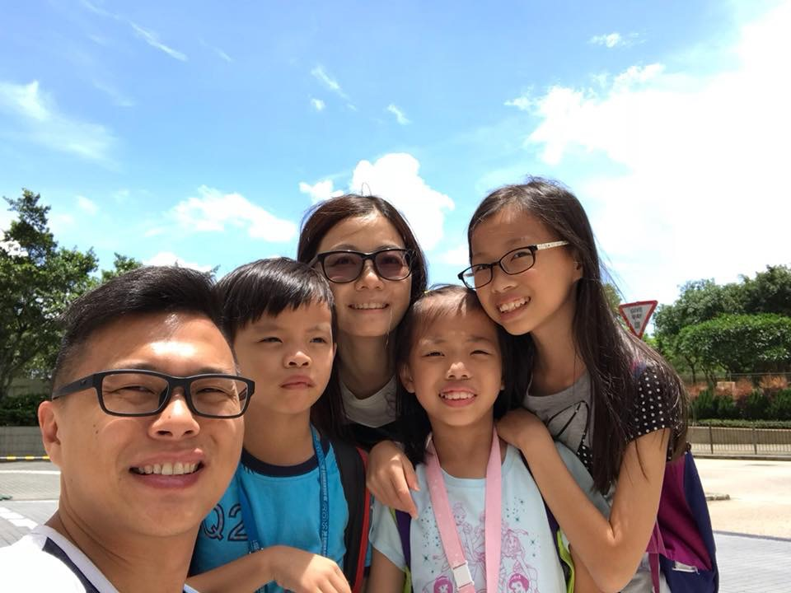
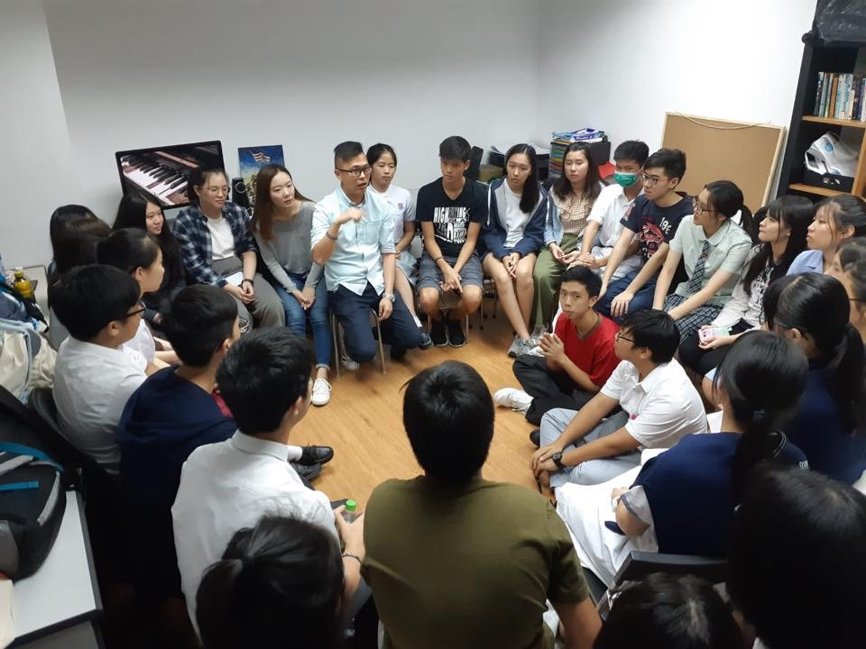

Slide 3
與青少年溝通困難嗎？😓😰😭😤🤬

Slide 4
溝通的秘訣：其中一方，遷就對方！

Slide 5
上一代 下一代

Slide 6
從上一代看：
與青少年溝通的掙扎
😭 失去溝通動機
😭 失去溝通媒介
😭 失去談語內容
😭 失去共同語言
😭 失去冷靜情緒

Slide 7
言語障礙
心理障礙
思想障礙
身份障礙
上一代 下一代

Slide 8
活動：
每人寫下三句，父母師長經常對年青人所講的說話。
之後，交換給對方，看後嘗試猜想年青人心裡會有什麼聲音或感受？

Slide 9
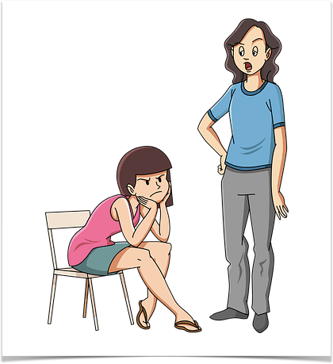
從下一代看：
了解青少年的內心言語
😭 覺得不被聆聽
😭 覺得不被認同
😭 覺得不同想法
😭 覺得又被要求
😭 覺得又被指責

Slide 10
從下一代看：
青少年的關鍵成長需要
需要身體發展
需要成就感
需要發現自我
需要朋輩認同
需要情緒空間

Slide 11
從上一代改變：
擁抱新的溝通方式和心態
對年青人
😇 聽、聽、聽！
😇 主動積極刻意去讚
😇 投其所好
😇 做個講故佬講故婆
😇 流露感性（不是情緒）一面

Slide 12
從上一代改變：
擁抱新的溝通方式和心態
對自己（特別是父母）
😇 少一點做判官教官
😇 多一點反省自己
😇 讓情緒循序漸進
😇 學一世
😇 愛你老公、愛你老婆！

Slide 13
Facebook: 小火子大聯盟
Website: littlefirehk.org
Whatsapp: 9279 7924 Kelvin

